Slide 1
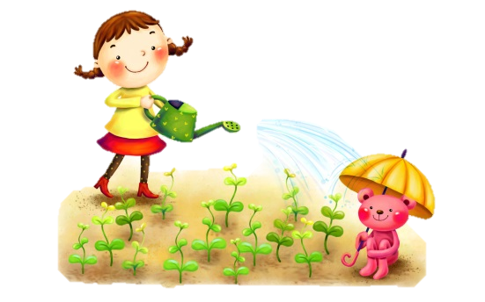
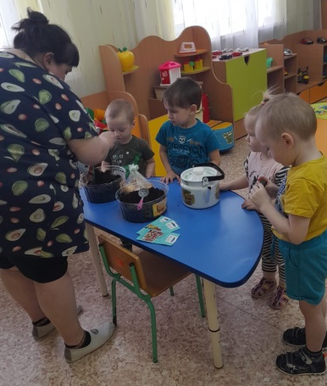
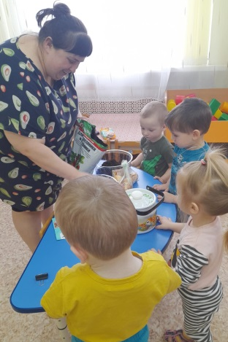
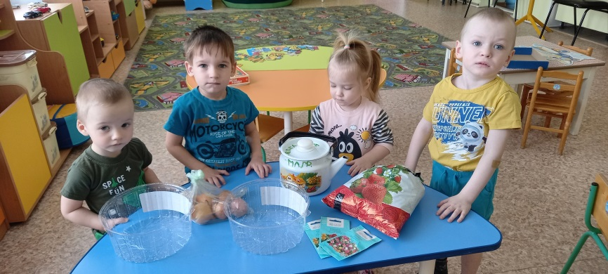
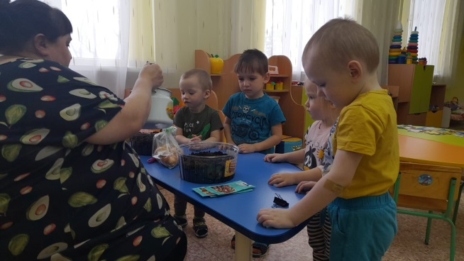
Статья «Как мы сажали лук»
Раз, два, три, четыре, пять Мы собрались лук сажать!
Дружно, весело трудились,
Поливали – не ленились
Когда за окном тает снег, а до первой зеленой травки еще долго, так приятно увидеть на подоконнике свежую зелень! Огород на подоконнике в группе является очень интересным занятием, особенно ранней весной, когда хочется не только отведать свежие дары природы, но и посмотреть на цвета зелени. И нет ничего приятнее, когда первая зелень поспевает прямо у ребят на глазах. Это может быть лук. Мы с нашими малышами , тоже решили, что вырастить зеленые перья лука будет нам по силам. Для этого они взяли землю для овощей и совочками наложили полный ящик. С интересом рассмотрели луковицы. Все ребята старательно с желанием посадили лук. Выращивание на подоконнике лука способствует развитию любознательности и наблюдательности у детей, это помогает лучше познать растительную жизнь. Когда мы посадили лук, то у нас возникла идея….А что если нам посадить цветы, для наших вазонов на улице. Малыши охотно со мной согласились и мы посадили цветы «Портулак».

Slide 2
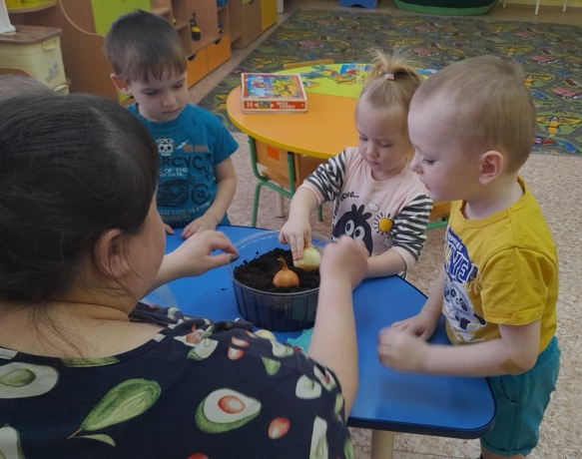
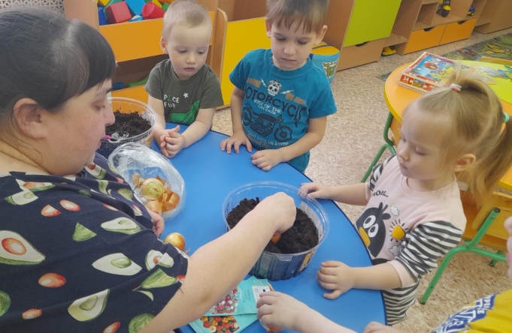
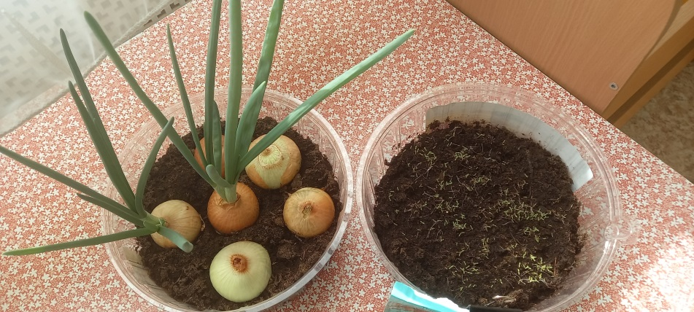
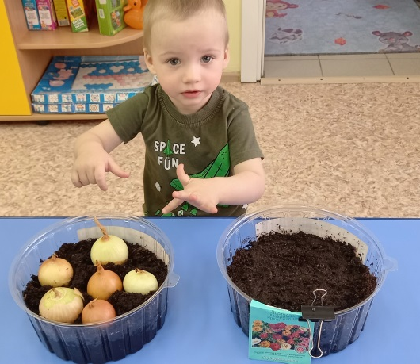
У детей возникает умение радоваться красоте выращиваемых растений, гордиться результатами своего труда. Влияние окружающего мира на развитие ребёнка огромно. Знакомство с бесконечными, постоянно изменяющимися явлениями начинается с первых лет жизни малыша. Явления и объекты природы привлекают детей красотой, яркостью красок, разнообразием. Наблюдая за ними, ребята обогащают свой чувственный опыт, на котором и основывается их дальнейшее творчество.
Посадка лука – это и эксперимент, и опыт, и первые зеленые витамины. И нет ничего приятнее, когда первая зелень поспевает прямо у ребят на глазах. У ребят возникает умение радоваться красоте выращиваемых растений и гордиться результатами своего труда. Процесс посадки лука для детей был интересным, а теперь все с нетерпением будут ждать результата!
Написала: Нагибина О.Г..

